Slide 1


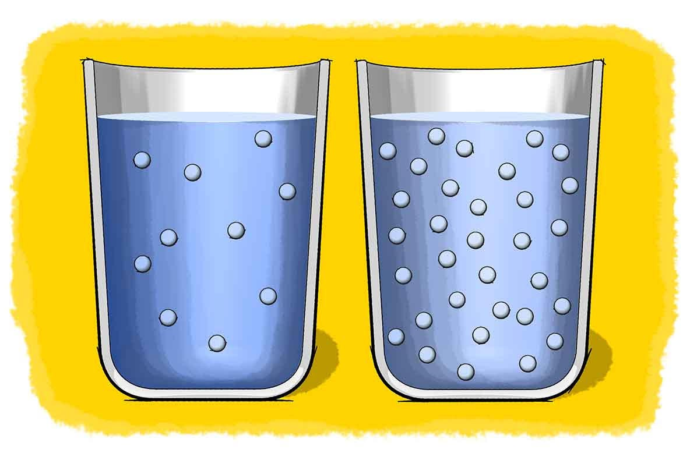
المادة : العلوم
الصف : السابع
الوحدة الرابعة : المحاليل
الدرس الثاني : الذائبية 2
من صفحة 105 إلى 108
معلمة المادة : هبة سوداح

Slide 2
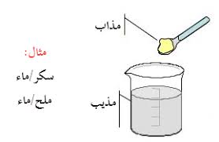
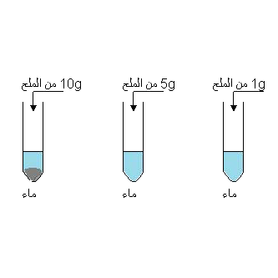
المحلول المشبع
هو المحلول الذي يحتوي على اكبر كمية من المذاب
اي لا يمكن اذابة كميات اضافية من الملح فيه

Slide 3
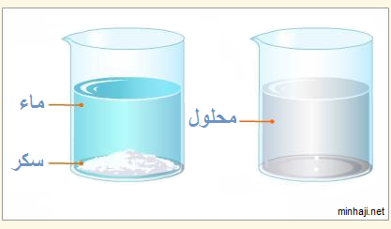
ذائبية المواد الصلبة
هي أكبر كتلة من المذاب التي تذوب في 100 غرام من الماء عند درجة حرارة معينة

Slide 4
ذائبية المواد الصلبة
تعتمد على
درجة الحرارة
كلما زادت درجة الحرارة زادت الذائبية
طبيعة المادة
لكل مادة ذائبية خاصة بها

Slide 5
ذائبية المواد الغازية
هي أكبر كمية من الغاز التي تذوب في لتر من الماء عند درجة حرارة معينة وضغط جوي محدد
مثل ذوبان غاز الاكسجين
وغاز ثاني اكسيد الكربون في الماء حيث تحتاج اليه الكائنات الحية التي تعيش في الماء للتنفس والبناء الضوئي

